Slide 1

Geo processamento 03
Prof ME. Flávio Augusto Carraro
Metadados

Slide 2

Metadados
O que são Metadados e sua Relação com o Georreferenciamento?
Metadados são informações descritivas sobre dados, que ajudam a entender, identificar, organizar e utilizar um conjunto de dados de forma mais eficiente. No contexto de georreferenciamento, metadados fornecem detalhes sobre aspectos como origem, precisão, projeção, e contexto do dado espacial.

Slide 3
Metadados
Relação com Georreferenciamento
No georreferenciamento, os metadados são fundamentais para documentar informações como:
Sistema de Coordenadas: Define a localização espacial dos dados no mundo real.
Fontes de Dados: Origem ou processo de criação dos dados georreferenciados.
Precisão e Escala: Detalhes sobre a qualidade e limites de uso.
Projeções Utilizadas: Especificação do sistema de projeção para manter a integridade espacial.
Propriedade Intelectual: Informações sobre licenças e restrições de uso.

Slide 4
Metadados
Visualizando Metadados no QGIS
No QGIS, é possível visualizar metadados diretamente na interface:
Acessando Metadados de Camadas:
Clique com o botão direito na camada.
Escolha "Propriedades" e vá até a aba "Metadados".
Informações Disponíveis:
Extensão espacial (bounding box).
Sistema de coordenadas.
Número de feições.
Origem do arquivo.
Edição e Criação de Metadados:
Utilize ferramentas específicas para preencher ou exportar metadados em formatos padrão, como ISO 19115.

Slide 5
Metadados
Visualizando Metadados no QGIS
No QGIS, é possível visualizar metadados diretamente na interface:
Acessando Metadados de Camadas:
Clique com o botão direito na camada.
Escolha "Propriedades" e vá até a aba "Metadados".
Informações Disponíveis:
Extensão espacial (bounding box).
Sistema de coordenadas.
Número de feições.
Origem do arquivo.
Edição e Criação de Metadados:
Utilize ferramentas específicas para preencher ou exportar metadados em formatos padrão, como ISO 19115.

Slide 6
Metadados
Importância no Contexto de Dados Geoespaciais
Contexto e Interpretação: Sem metadados, não sabemos como os dados foram criados ou como utilizá-los corretamente.
Interoperabilidade: Facilita a troca de dados entre sistemas.
Gerenciamento e Arquivamento: Auxilia no rastreamento e na organização de grandes volumes de dados espaciais.

Slide 7
Metadados
Componentes dos Metadados
Elementos Principais
Identificação: Nome, título, resumo, palavras-chave.
Qualidade: Precisão, data de atualização, escala.
Projeção: Sistema de coordenadas usado.
Fonte: Origem e método de coleta.
Contato: Informação do responsável ou criador.
Padrões de Metadados
ISO 19115: Padrão internacional para descrever informações geoespaciais.
FGDC (Federal Geographic Data Committee): Padrão americano de metadados espaciais.

Slide 8
Metadados
3. Georreferenciamento e Metadados
Conceito de Georreferenciamento
Processo de vincular dados a um sistema de coordenadas geográficas.
Permite localizar feições no espaço terrestre.
Papel dos Metadados no Georreferenciamento
Documentação do sistema de coordenadas usado.
Registro da transformação ou ajustes feitos.
Rastreabilidade das fontes de dados e métodos.

Slide 9
Metadados
4. Sistema de Coordenadas e Projeções
Definição e Exemplos
Sistema de Coordenadas: Define como a posição de um ponto na Terra é descrita (ex.: WGS 84, SIRGAS 2000).
Projeções Cartográficas: Representação plana da superfície esférica da Terra (ex.: UTM, Mercator).
Metadados e Sistemas de Coordenadas
Metadados registram o sistema usado para que os dados possam ser sobrepostos corretamente.
Evitam erros de interpretação, como deslocamentos espaciais devido a projeções diferentes.

Slide 10
Metadados
5. Precisão e Escala
Metadados e Limites de Precisão
Registram a margem de erro nos dados, como:
Precisão posicional (erro em metros).
Escala mínima de uso (ex.: 1:50.000).
Exemplos Práticos
Um dado com erro de 50 metros não é adequado para estudos urbanos detalhados.
Escalas grandes (1:500) são mais precisas, mas limitadas a áreas menores.

Slide 11
Metadados
6. Ferramentas de Metadados no QGIS
Visualização de Metadados
No QGIS, acesse "Propriedades" > "Metadados" para:
Ver o sistema de coordenadas.
Consultar informações sobre extensão espacial, número de feições, etc.
Edição e Exportação de Metadados
Edição manual de campos, como nome, autor, ou resumo.
Exportação em formatos como XML (compatível com padrões como ISO 19115).

Slide 12
Metadados
7. Exemplos Práticos de Metadados
Estudo de Caso: Com e Sem Metadados
Com Metadados: Dados com informações completas são facilmente reutilizados, interpretados e confiáveis.
Sem Metadados: Resulta em dúvidas sobre projeções, precisão, e aplicabilidade, causando erros em análises.

Slide 13
Metadados
8. Padrões e Boas Práticas
Adoção de Padrões Internacionais
ISO 19115, FGDC, Dublin Core.
Facilita o compartilhamento de dados globalmente.
Benefícios para Interoperabilidade
Permite integração de dados entre plataformas e sistemas.
Reduz ambiguidades e erros em análises colaborativas.

Slide 14
Metadados
9. Desafios e Limitações
Problemas com Metadados Incompletos
Falta de precisão ou ausência de informações sobre o sistema de coordenadas.
Dificuldade em rastrear a origem dos dados.
Impactos na Análise Espacial
Resultados incorretos devido a interpretações erradas.
Perda de tempo e recursos para corrigir ou validar dados.

Slide 15
Metadados
10. Conclusão
Resumo
Metadados são essenciais para garantir a qualidade, precisão e interoperabilidade dos dados espaciais.
Eles conectam dados a seu contexto, tornando-os mais úteis e confiáveis.
Recomendações
Adote padrões reconhecidos.
Sempre documente a origem, projeção e precisão dos dados.
Utilize ferramentas como o QGIS para gerenciar e exportar metadados.

Slide 16
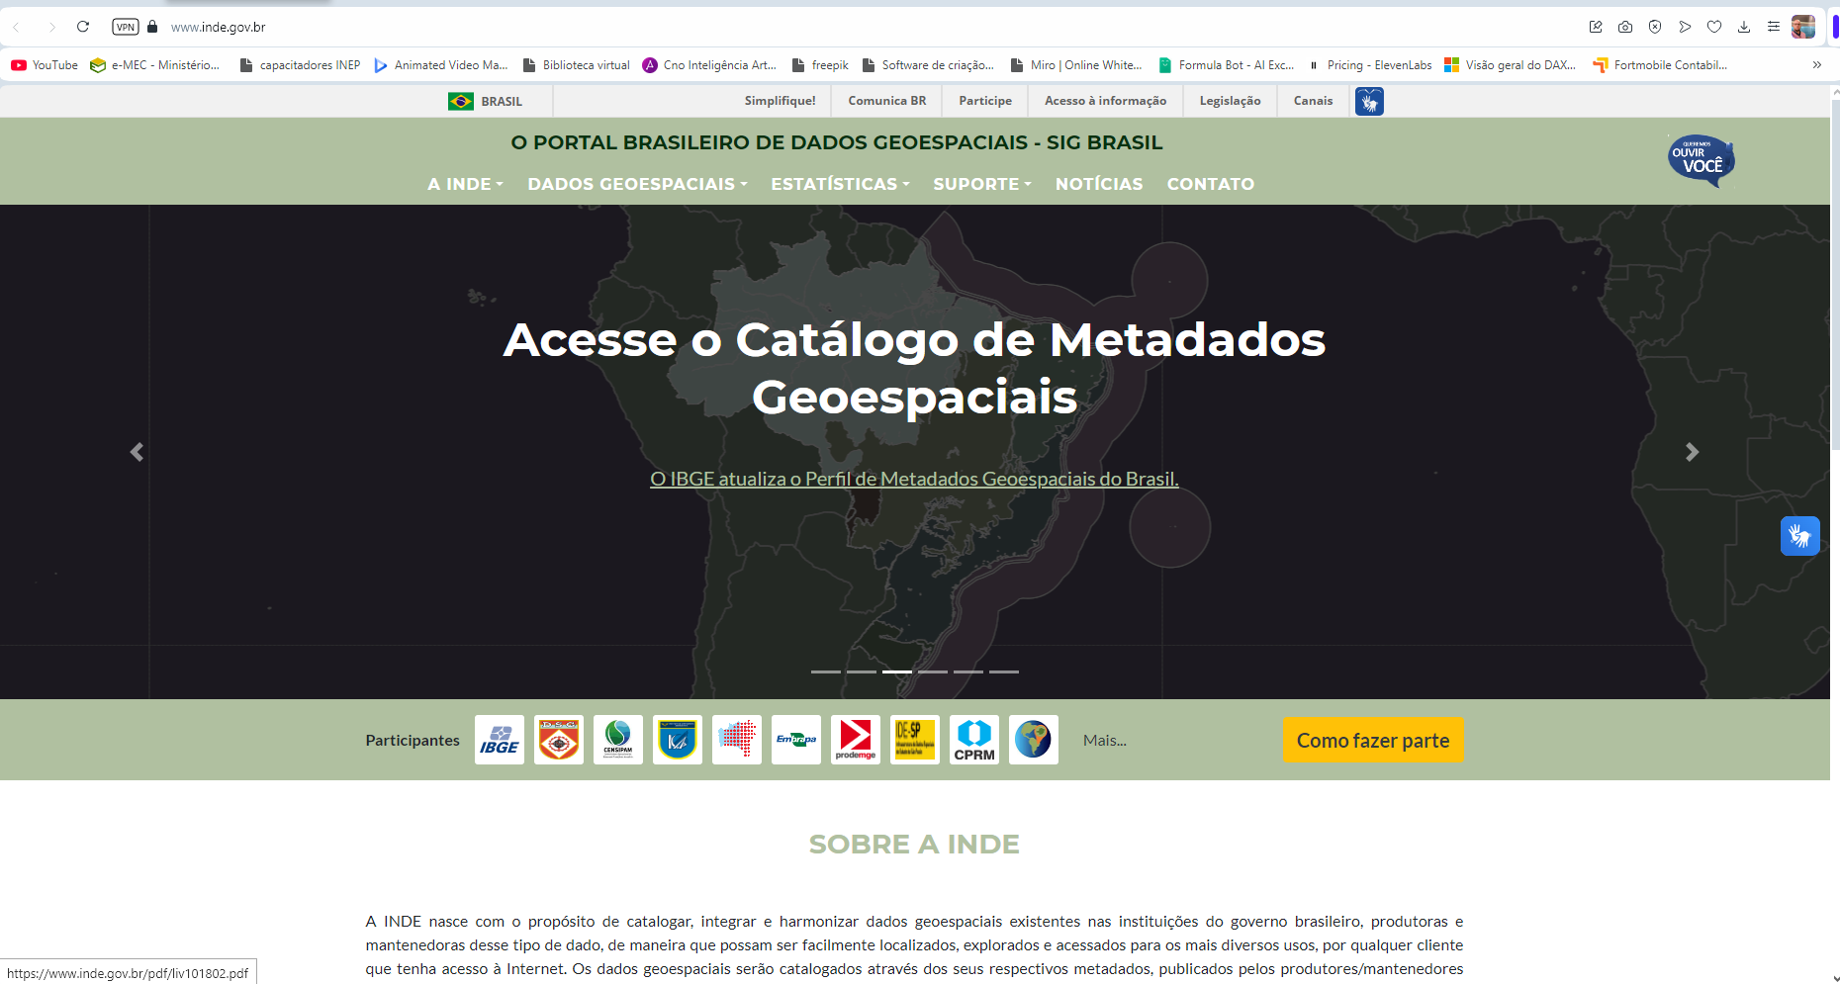

Slide 17
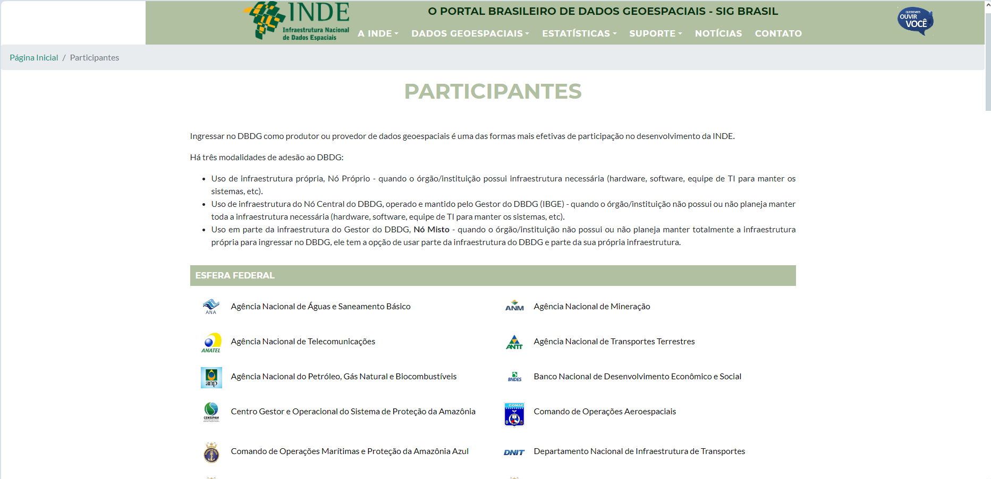
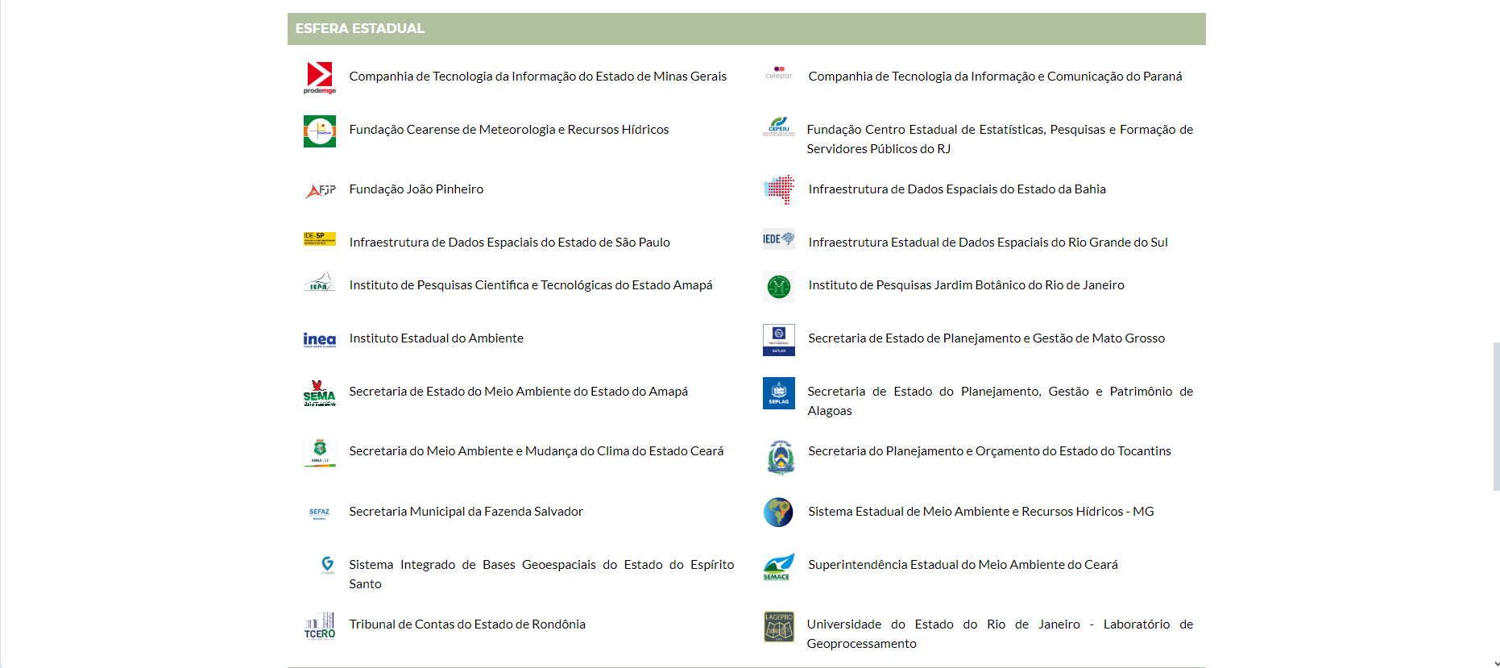
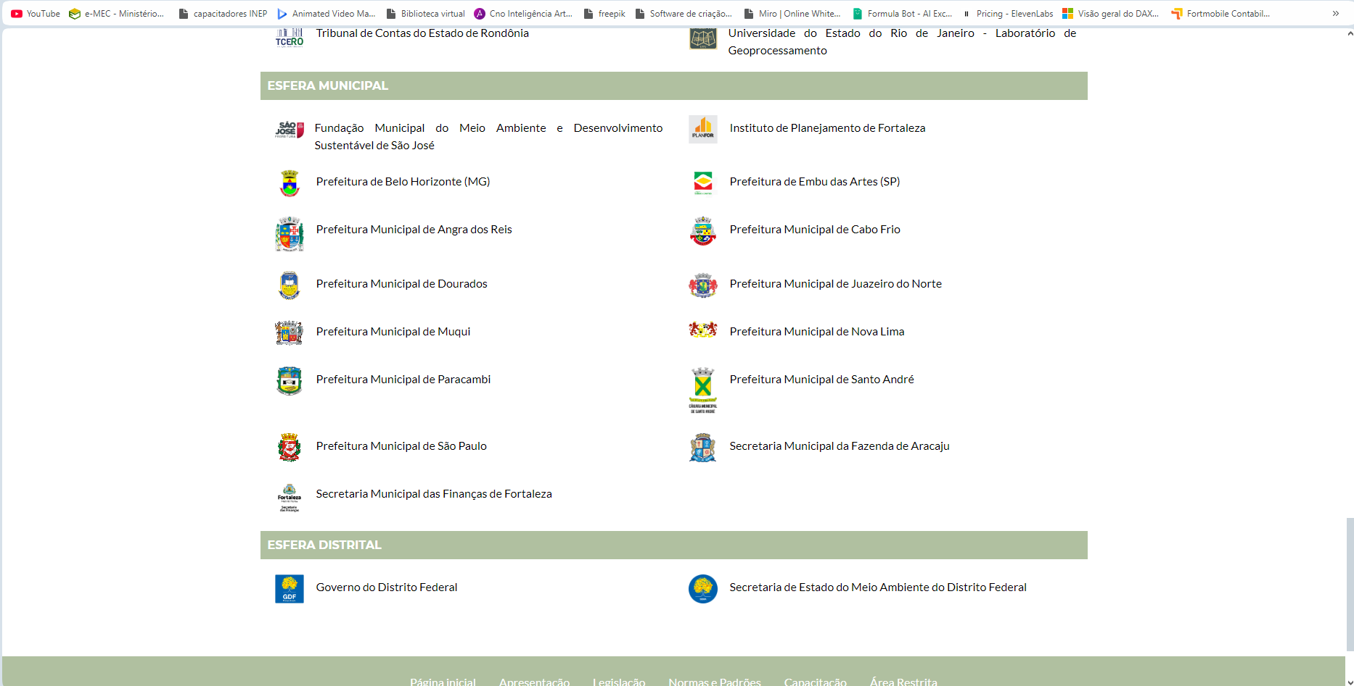


Slide 18
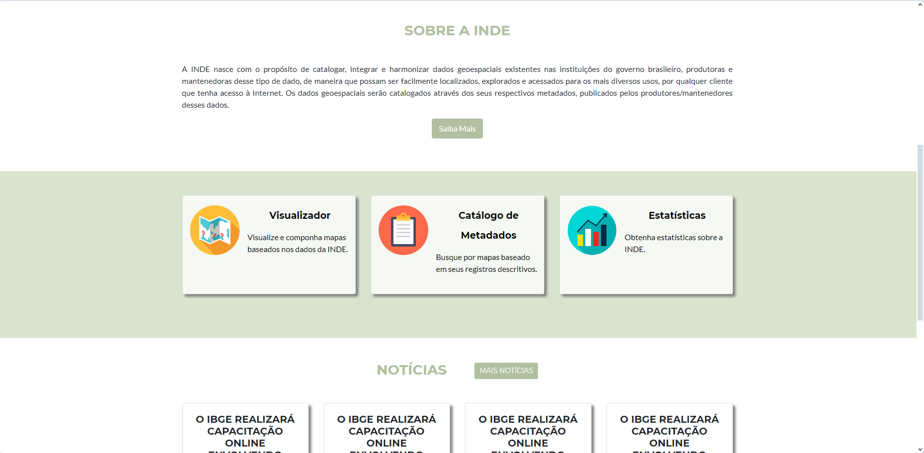

Slide 19
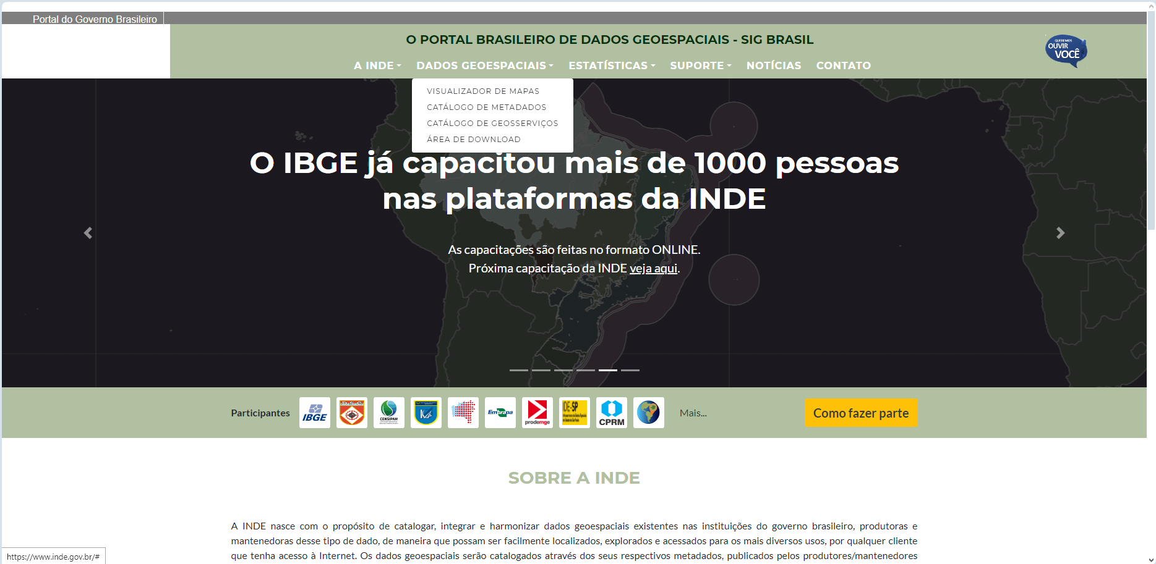

Slide 20
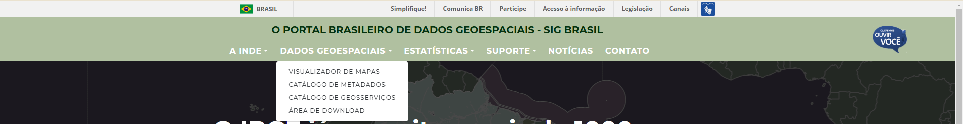

Slide 21
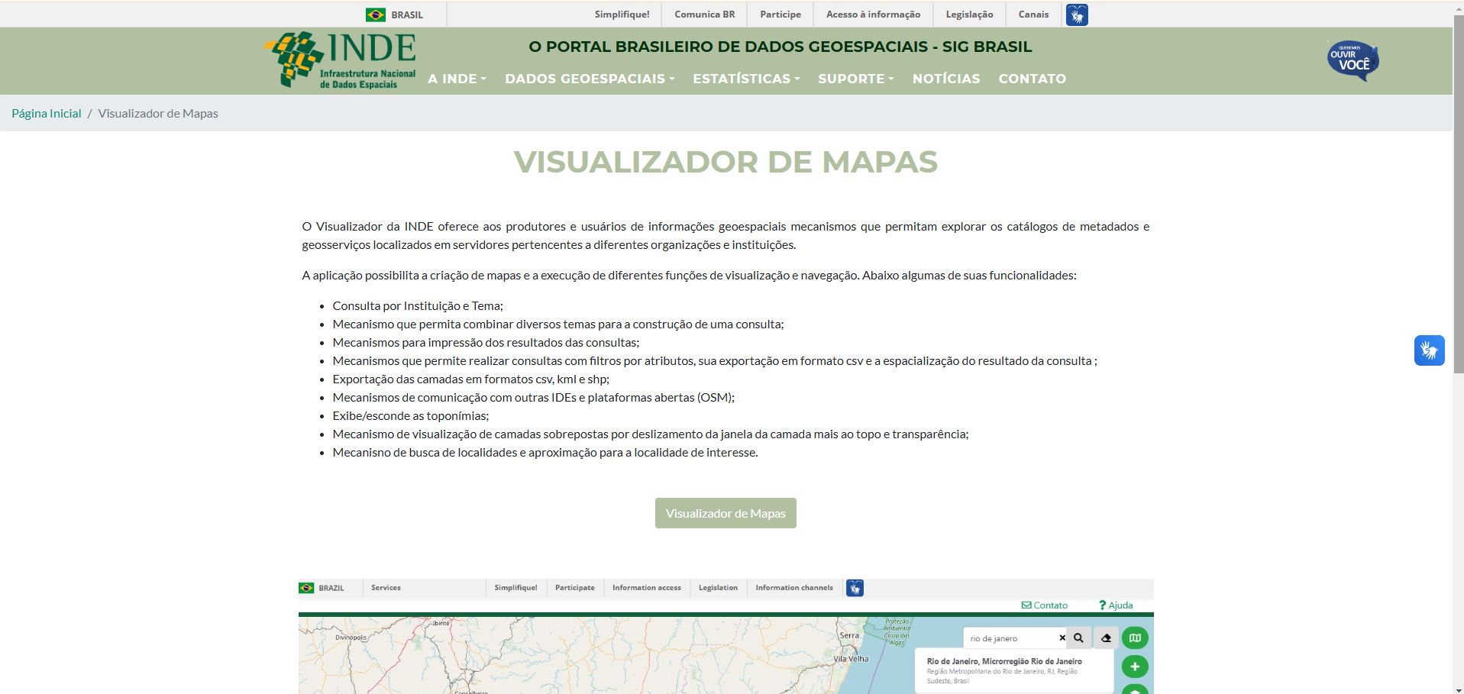

Slide 22
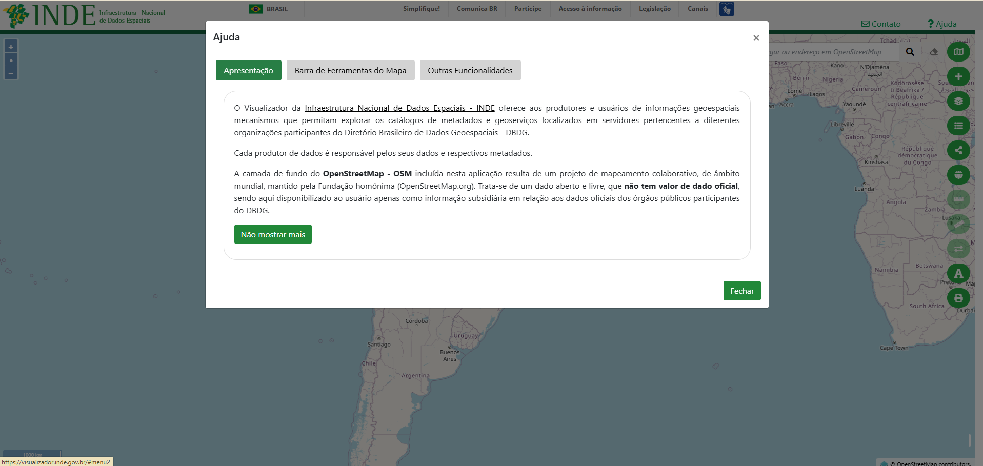
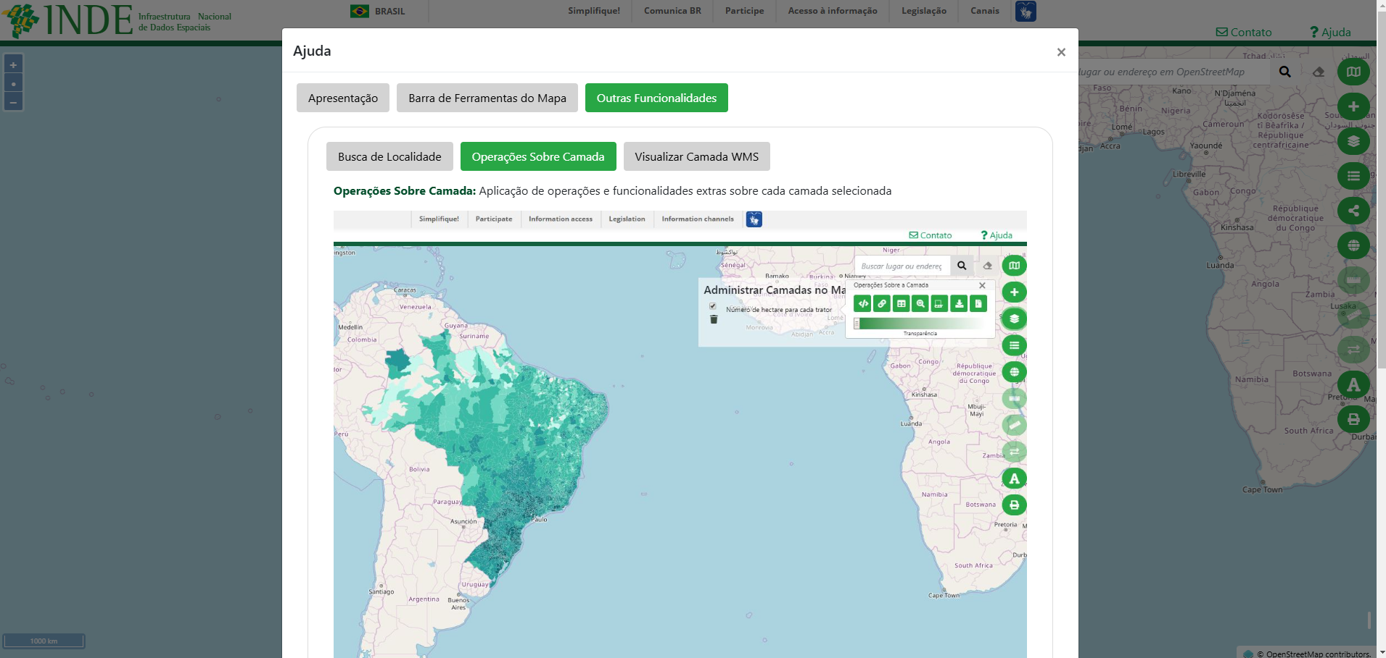
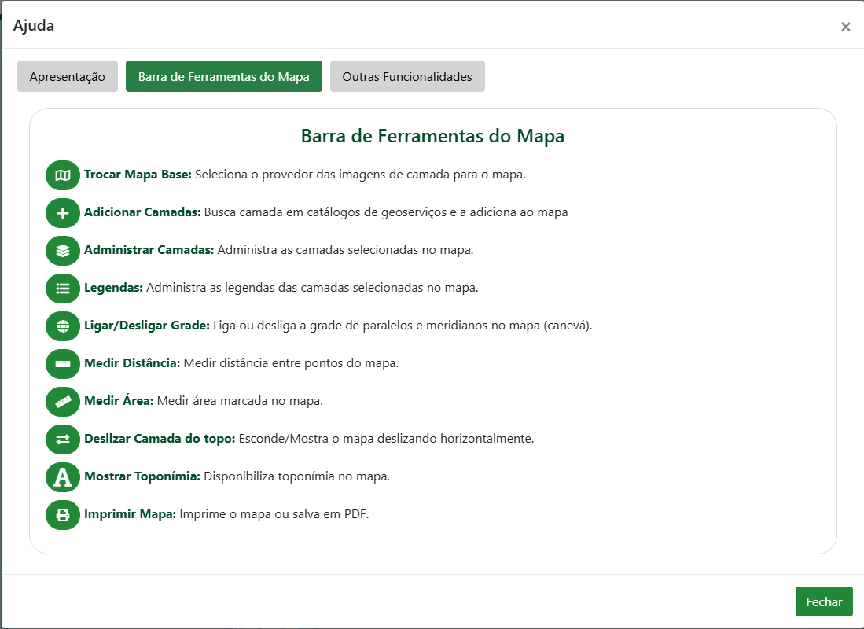

Slide 23
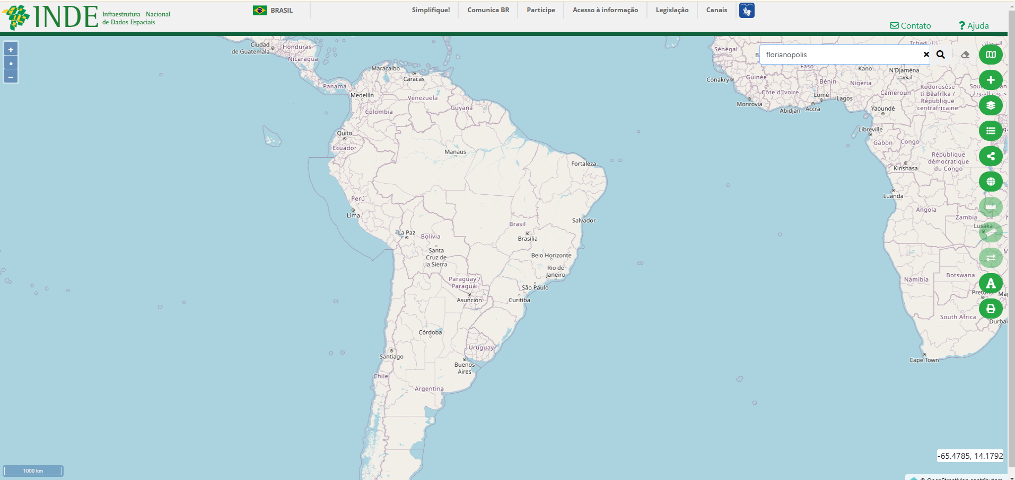

Slide 24
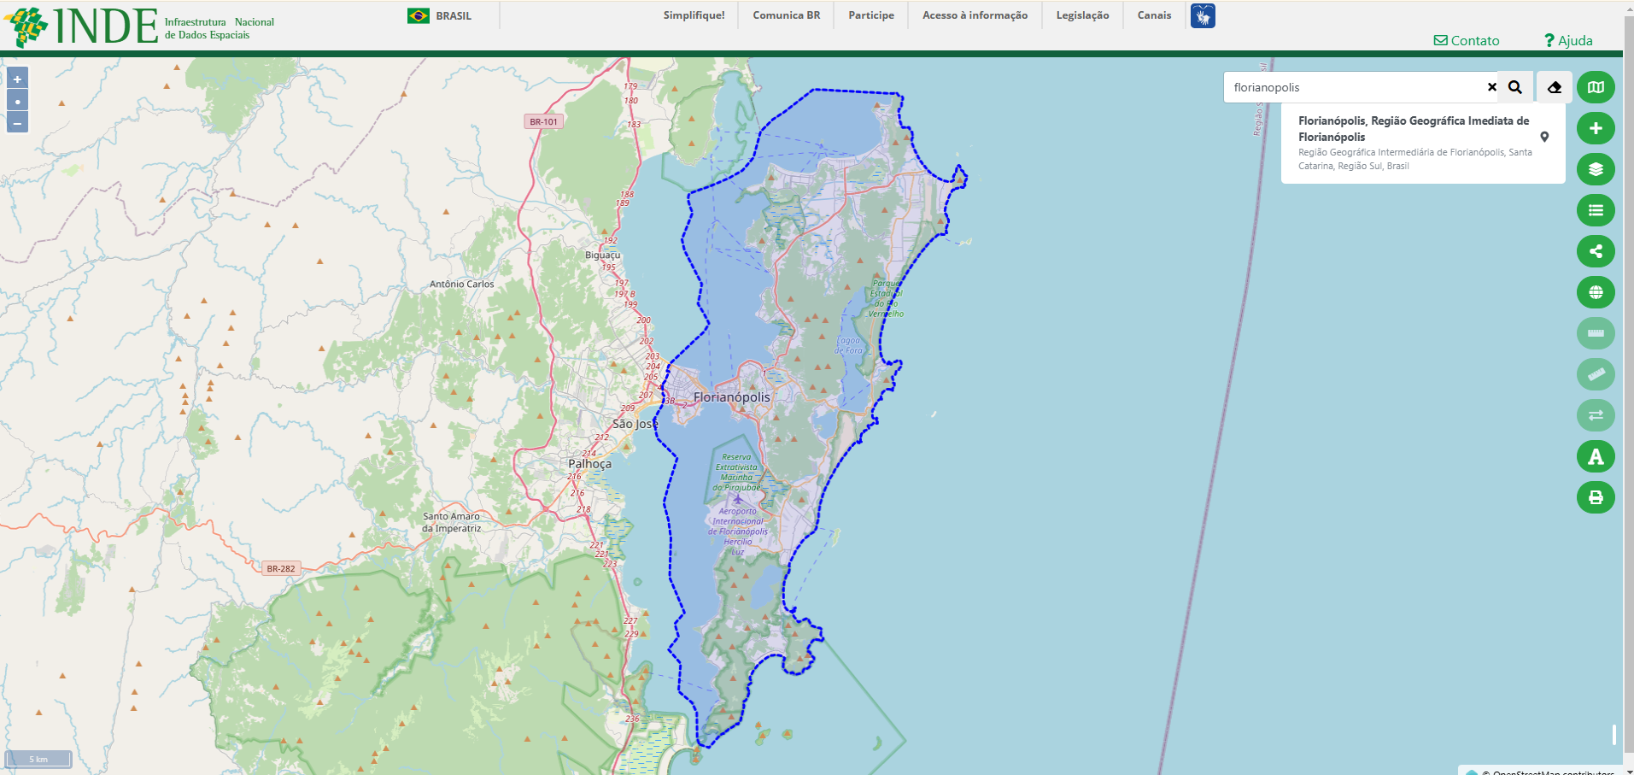

Slide 25
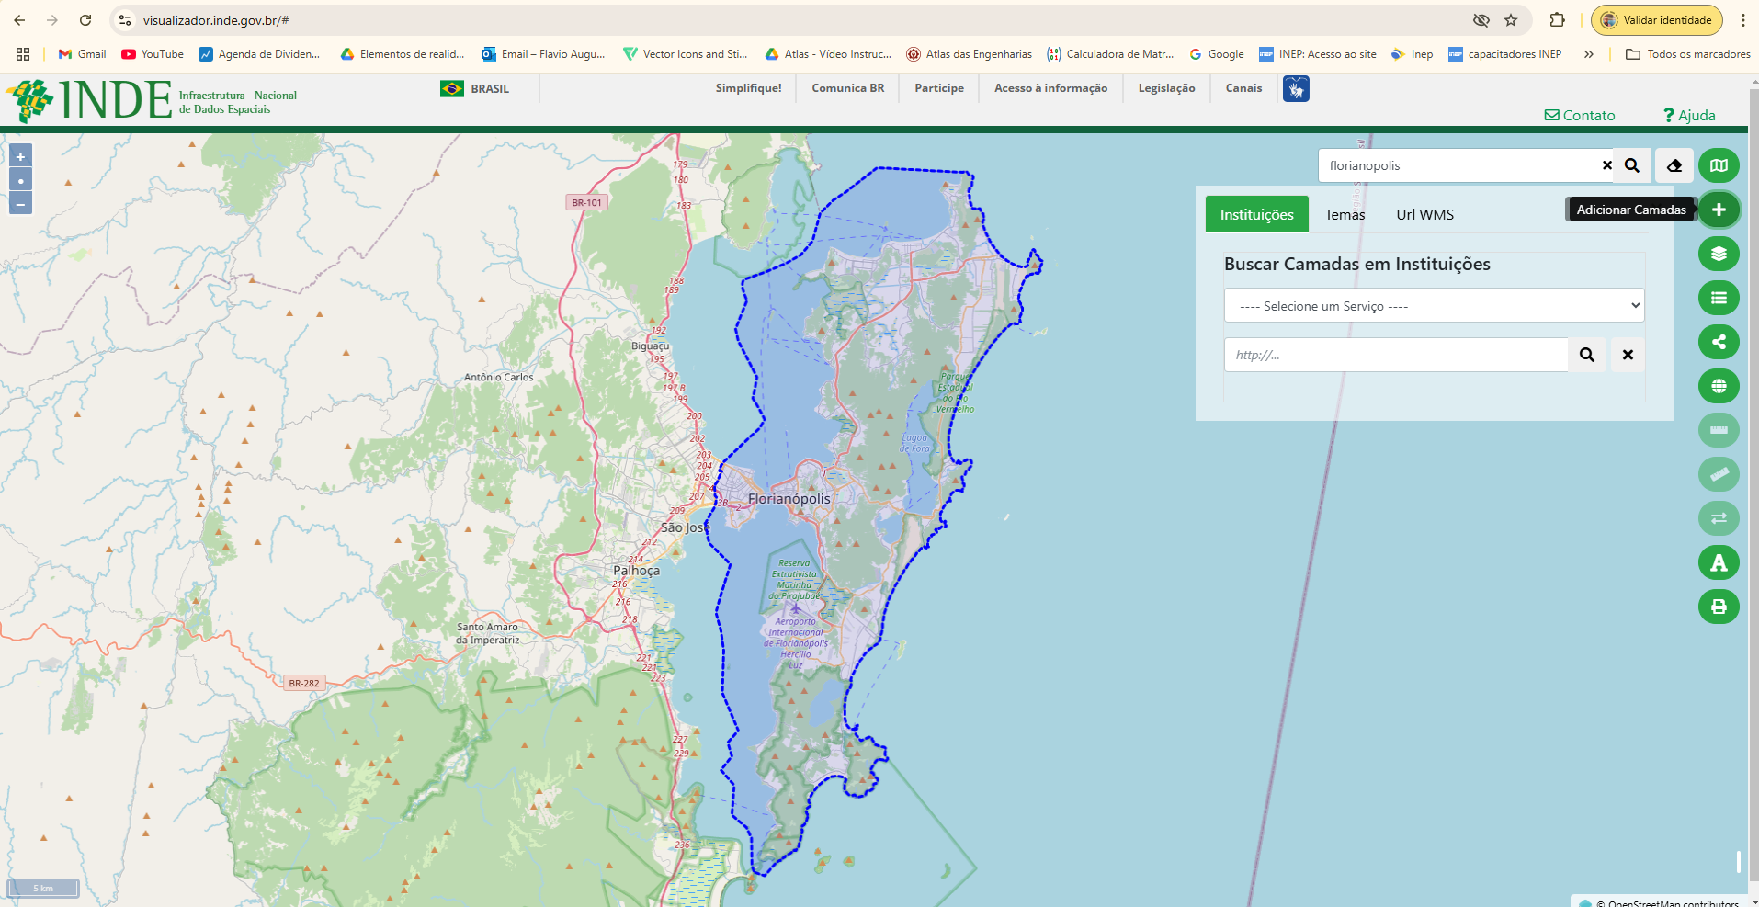

Slide 26
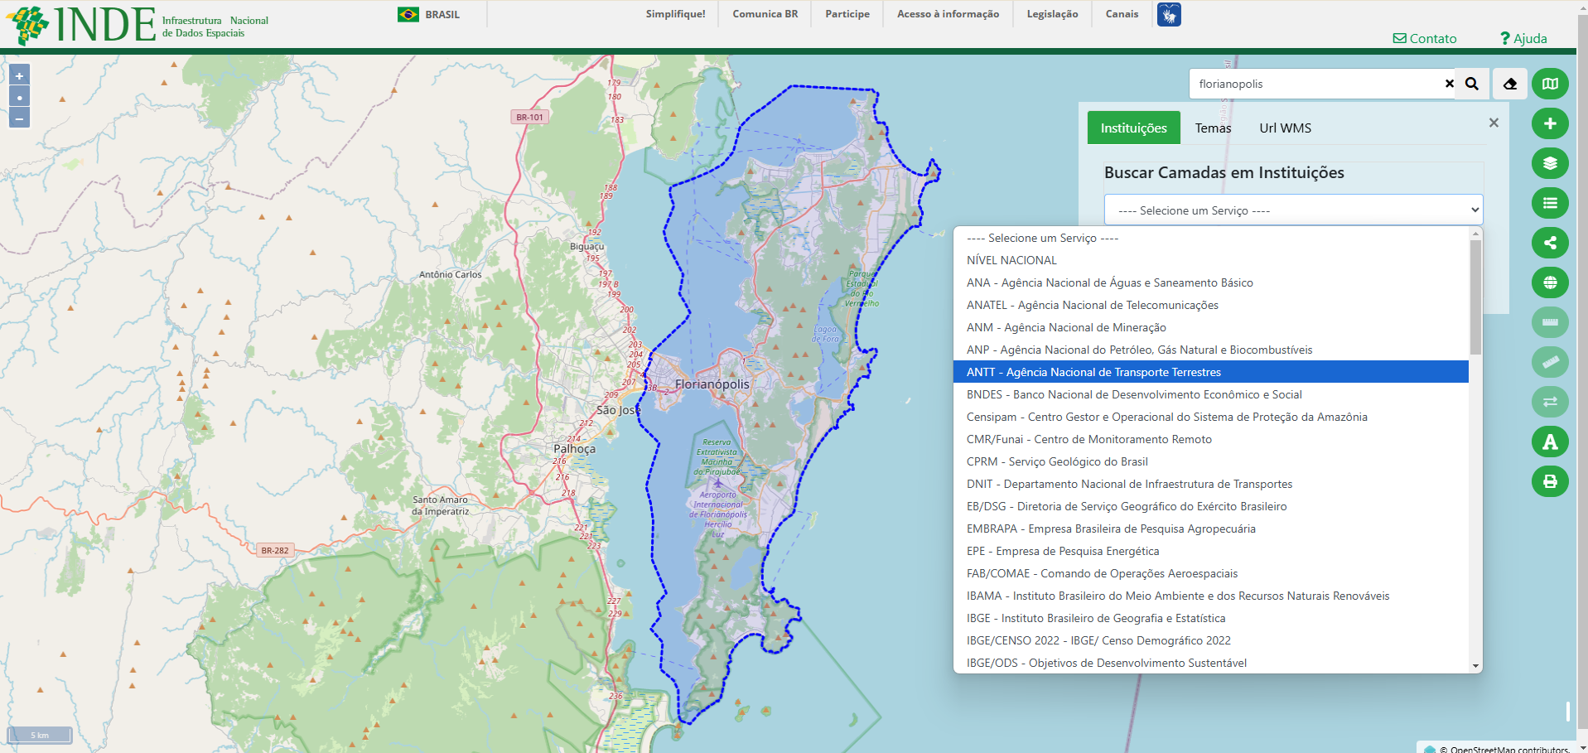

Slide 27
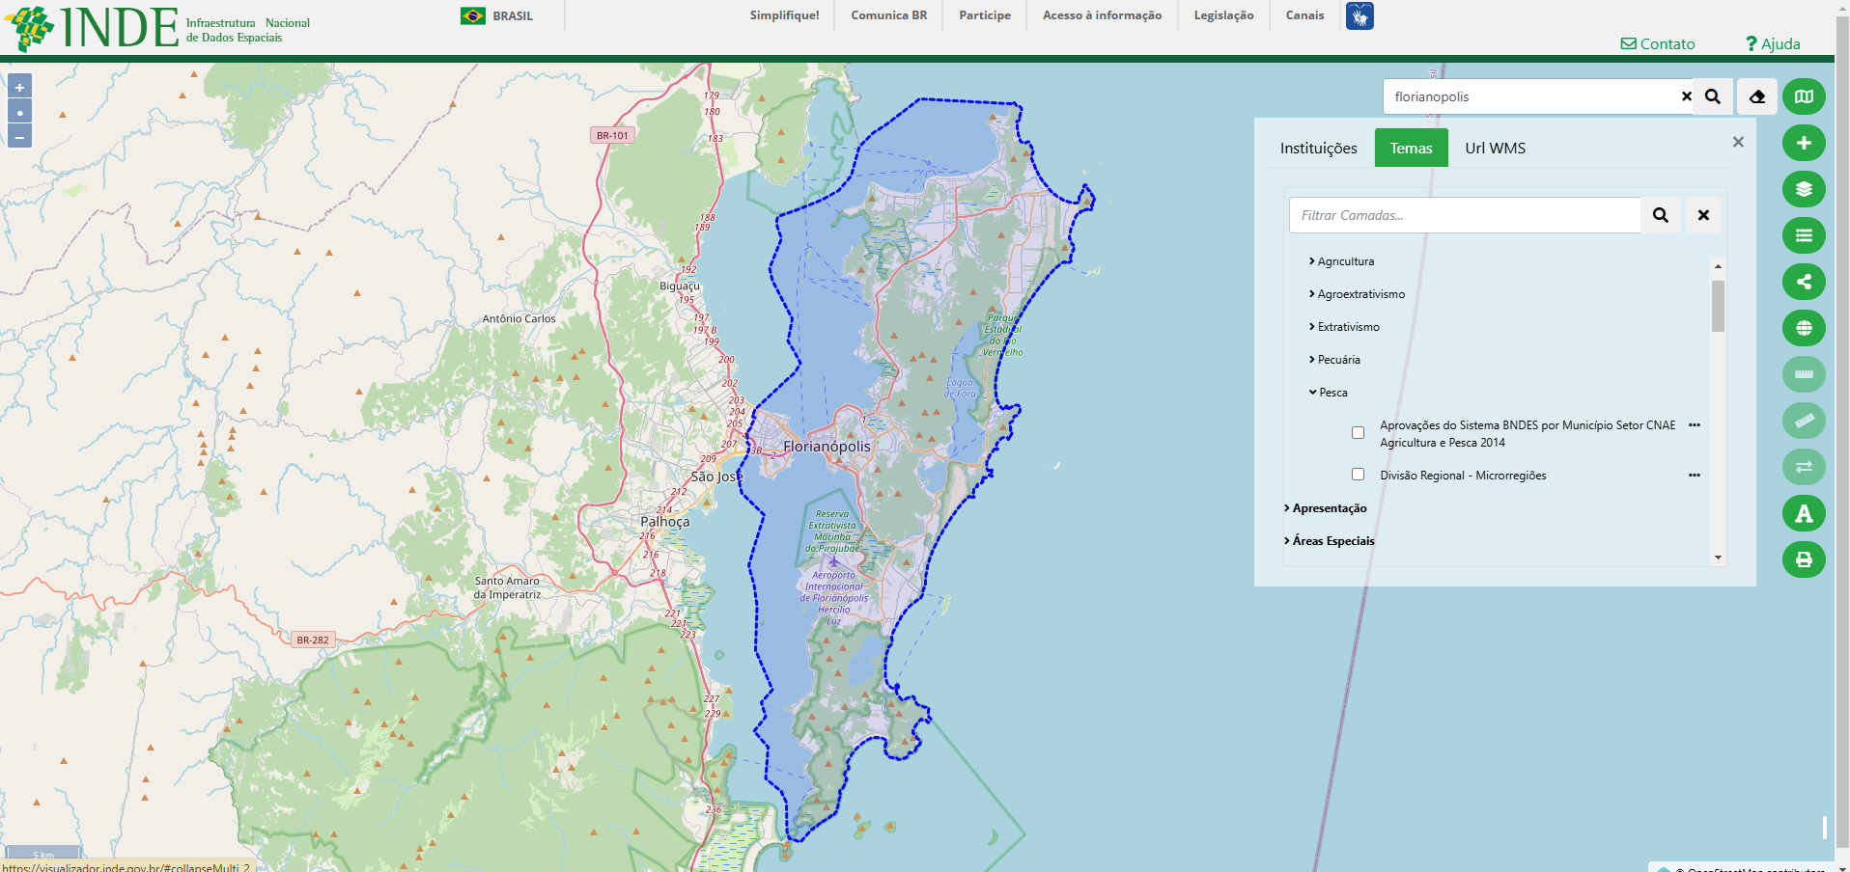

Slide 28
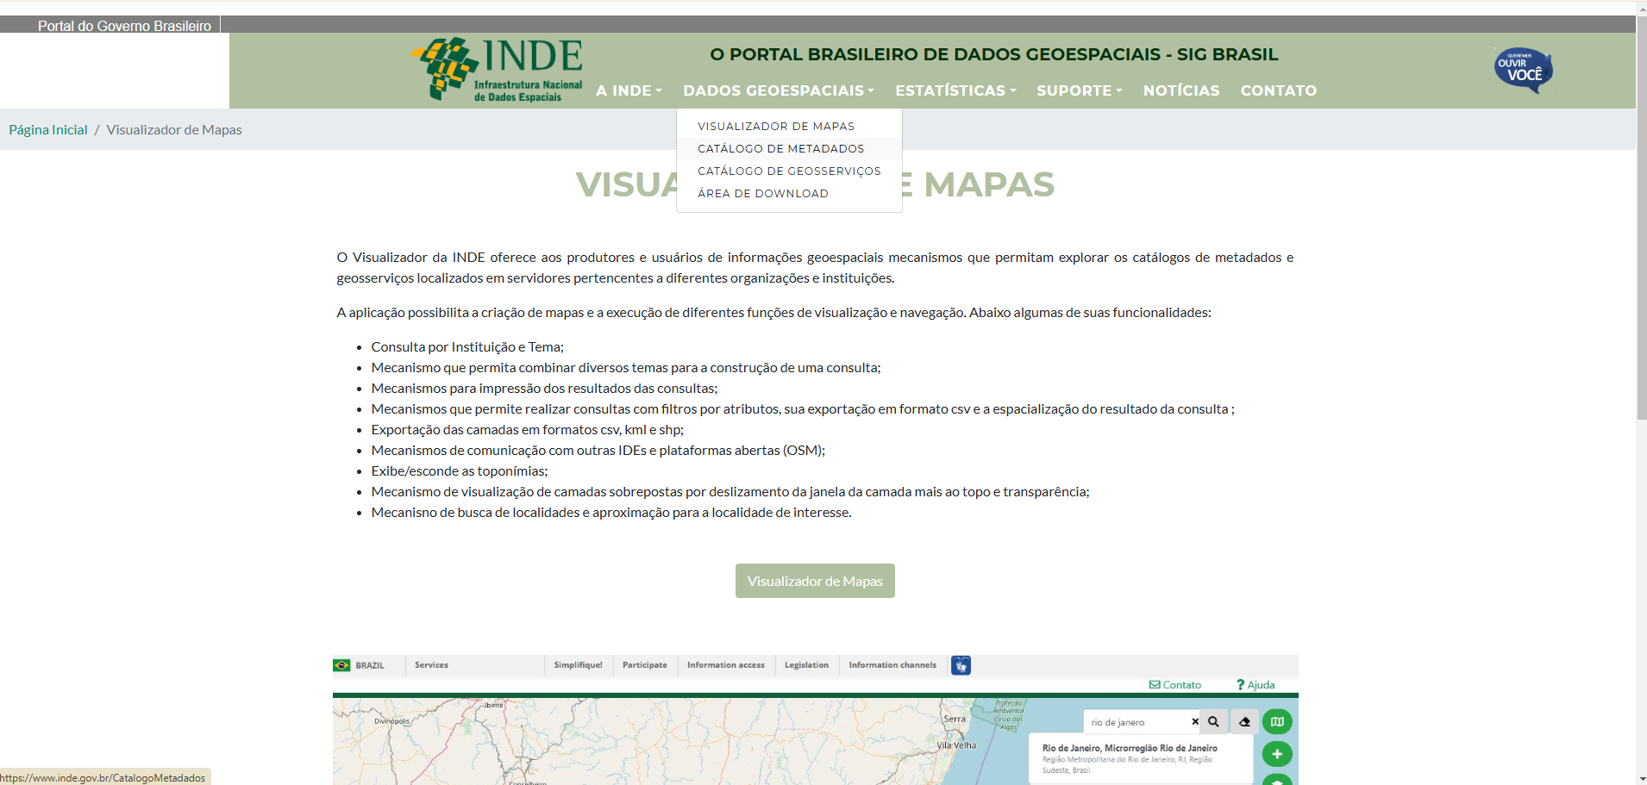

Slide 29
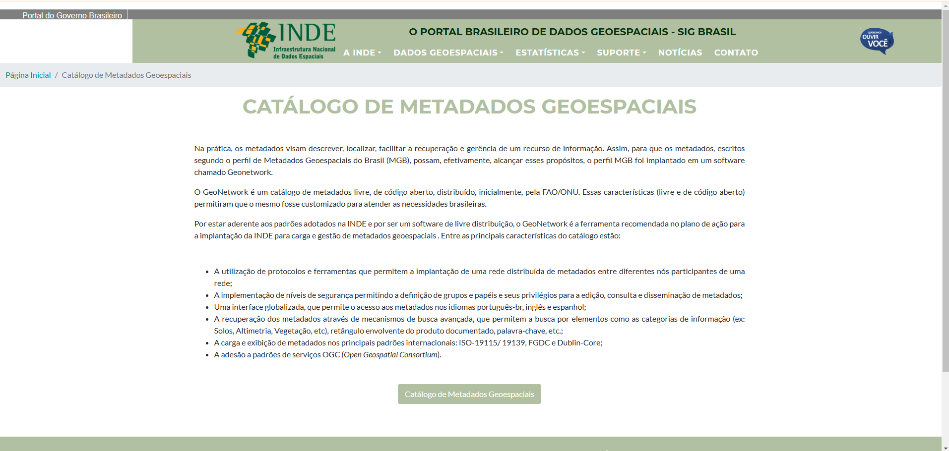

Slide 30
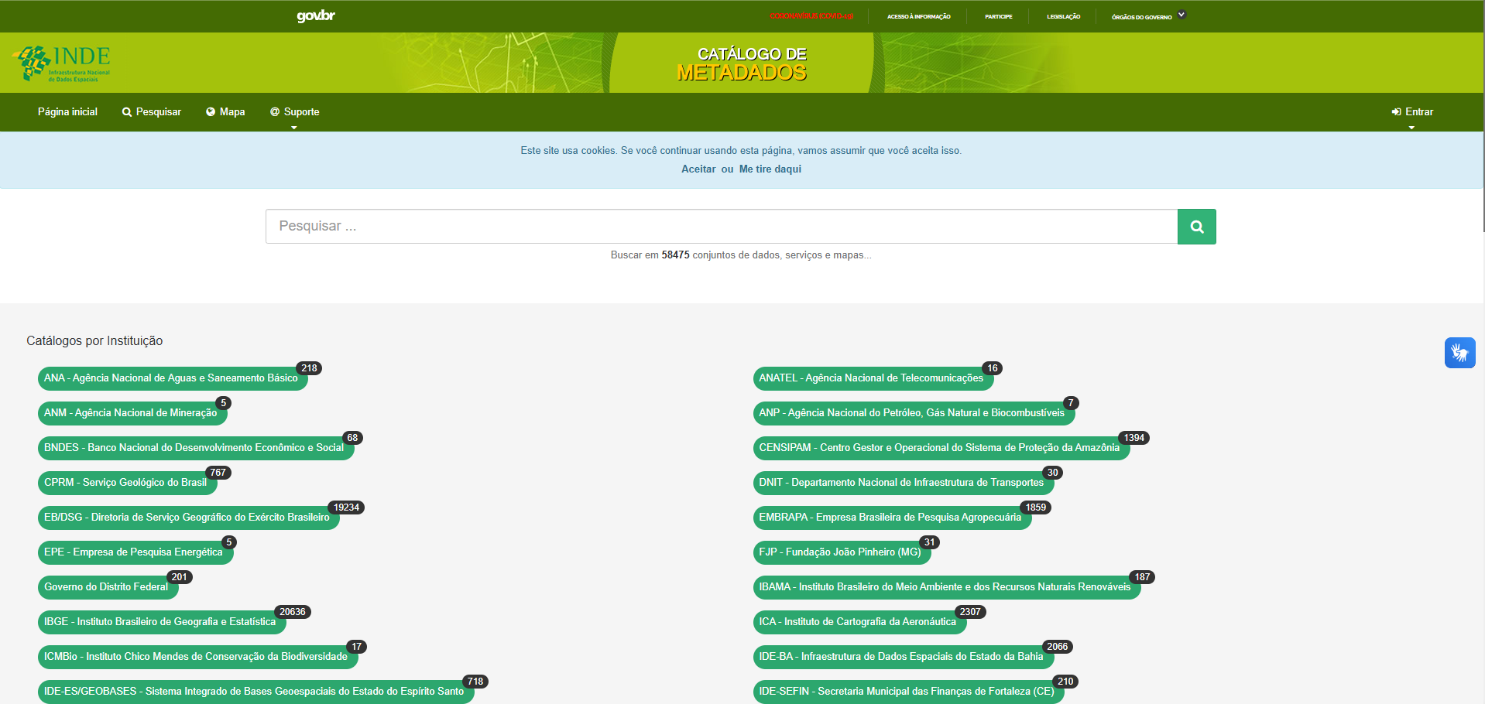

Slide 31
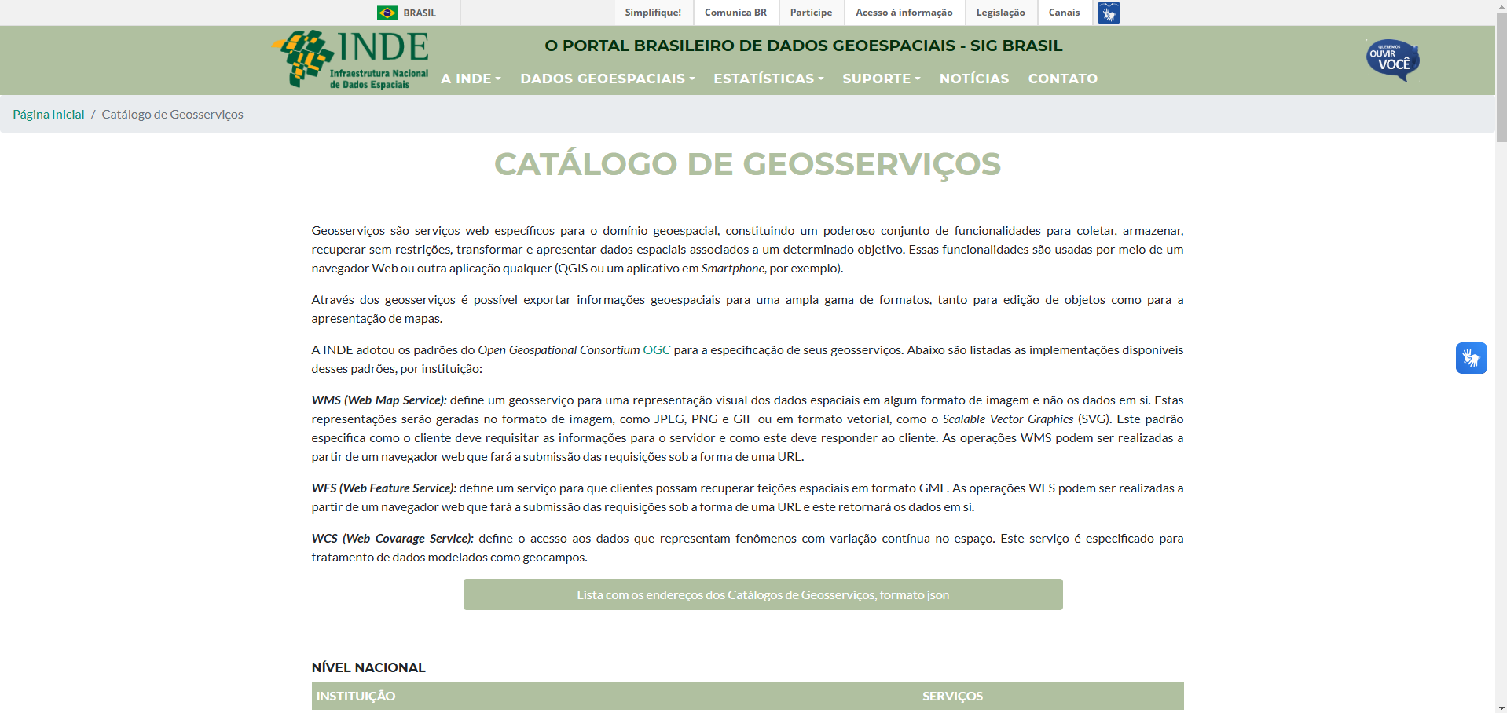

Slide 32
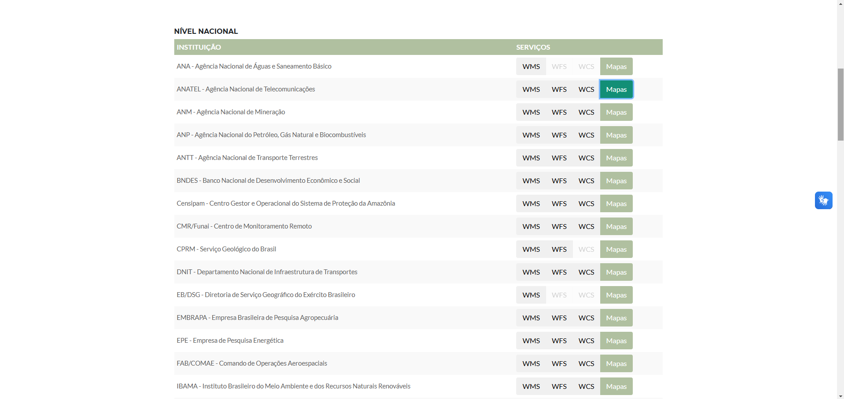

Slide 33
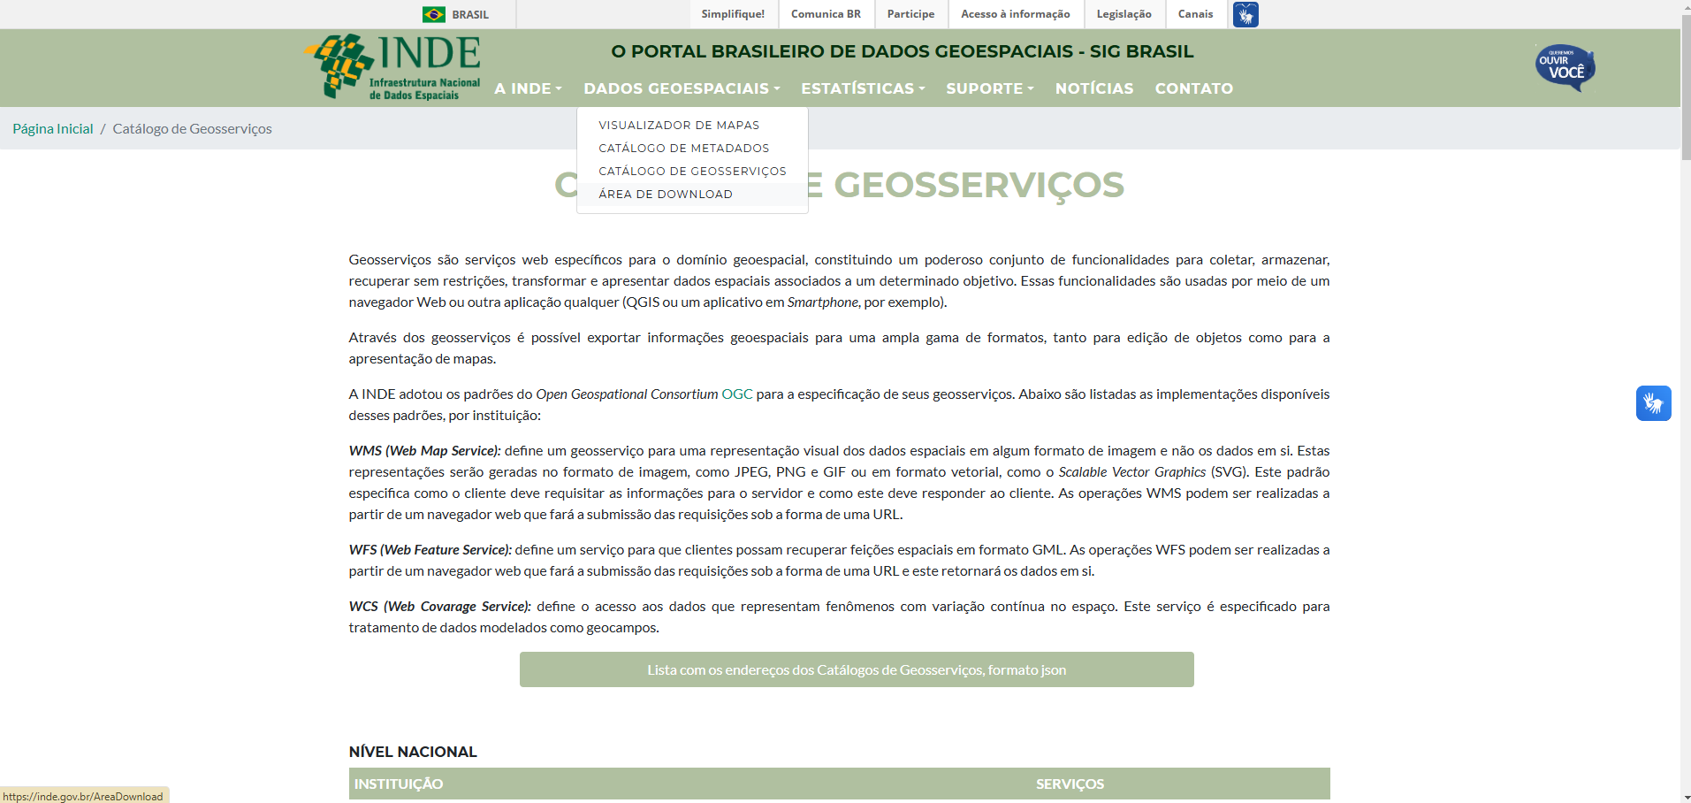

Slide 34
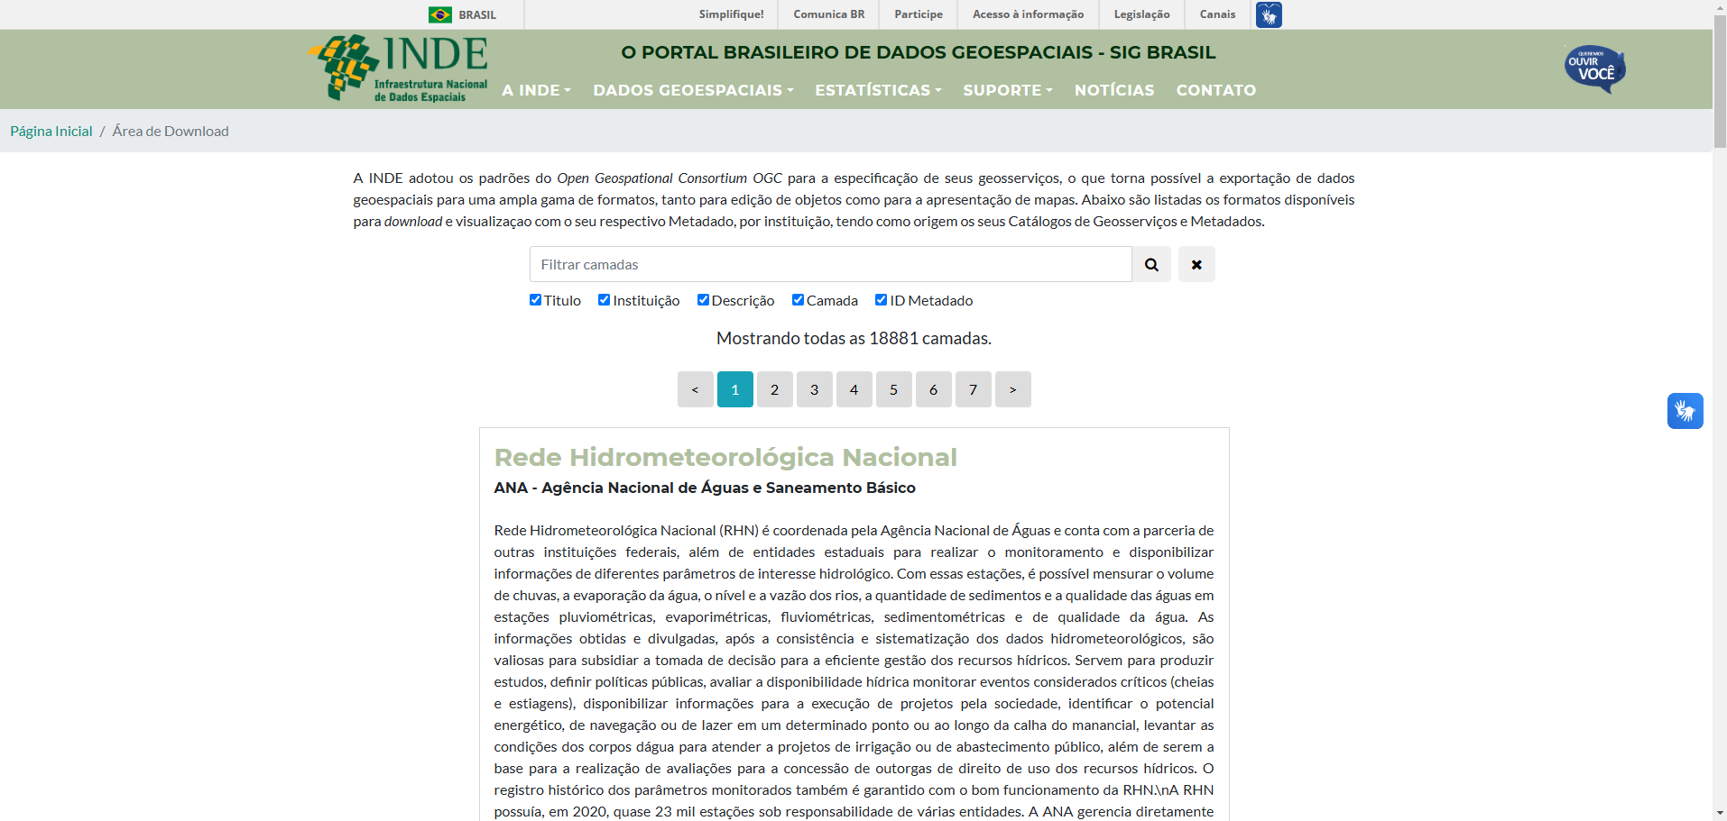

Slide 35
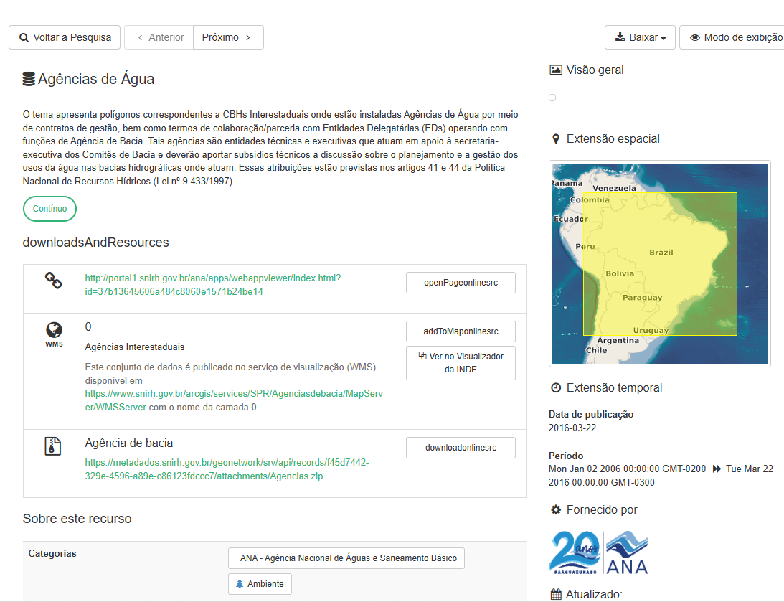
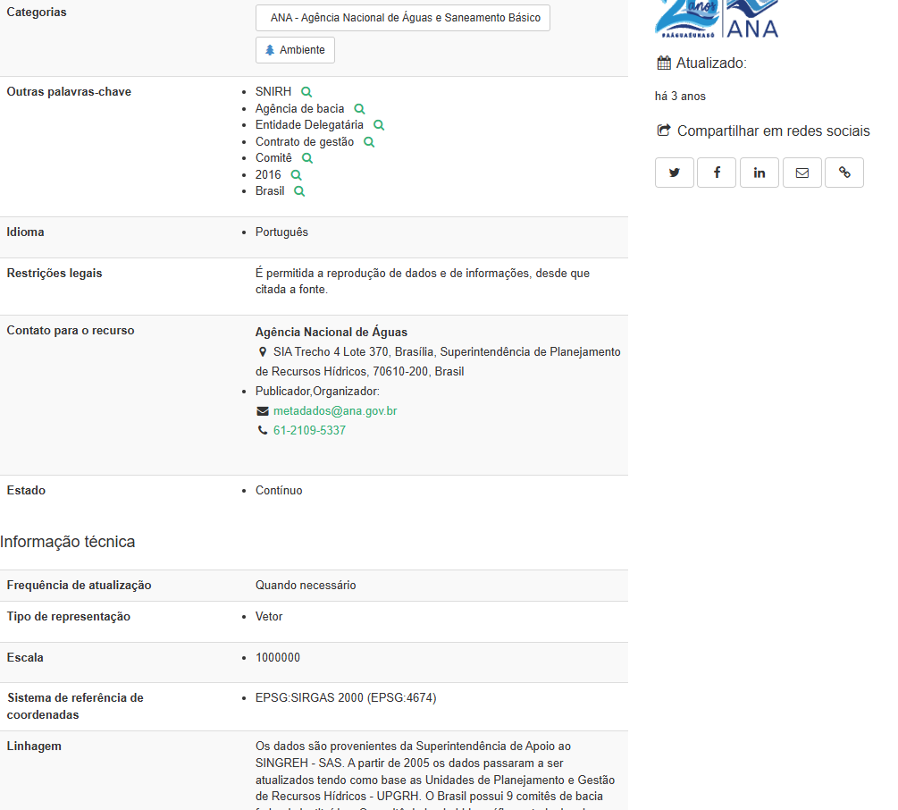
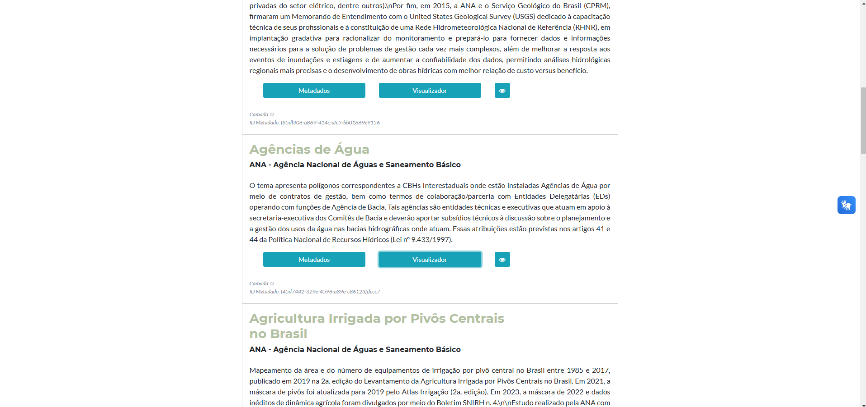
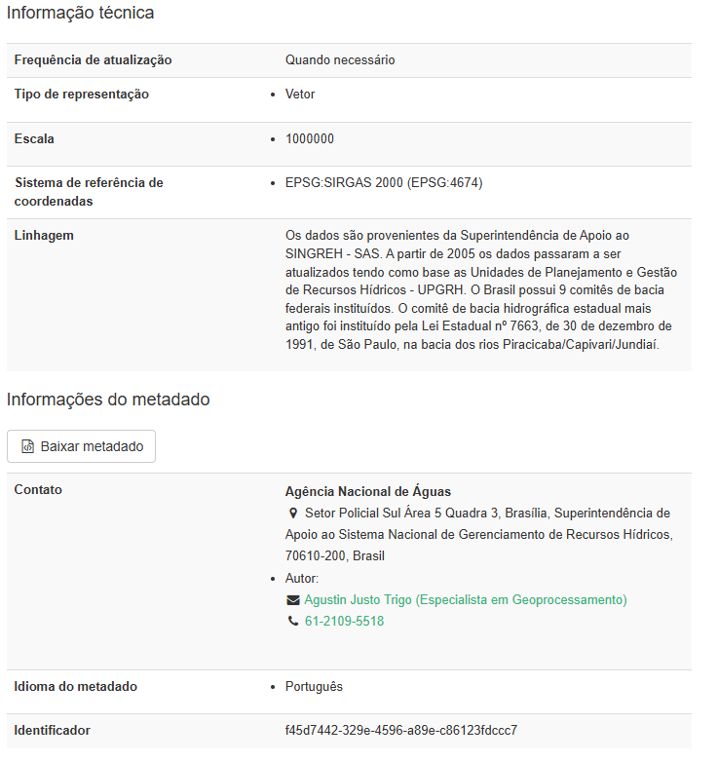
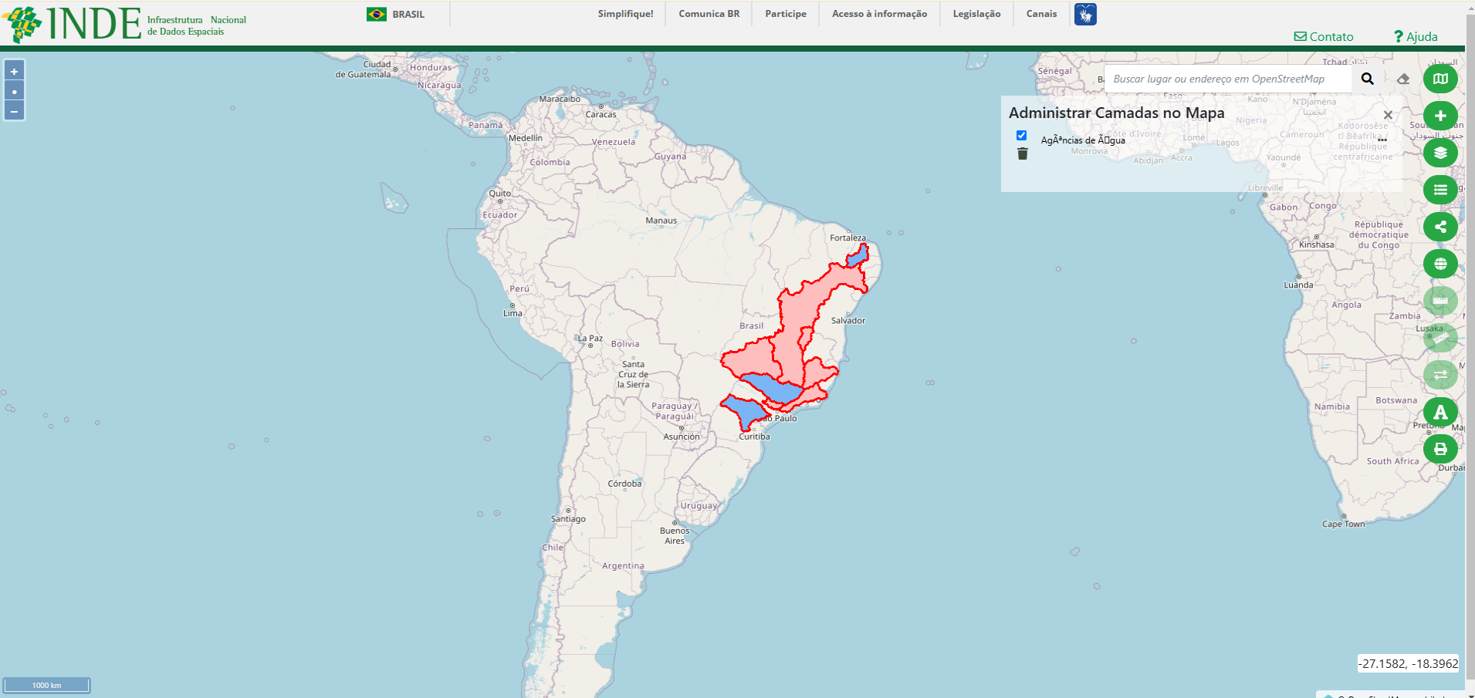

Slide 36
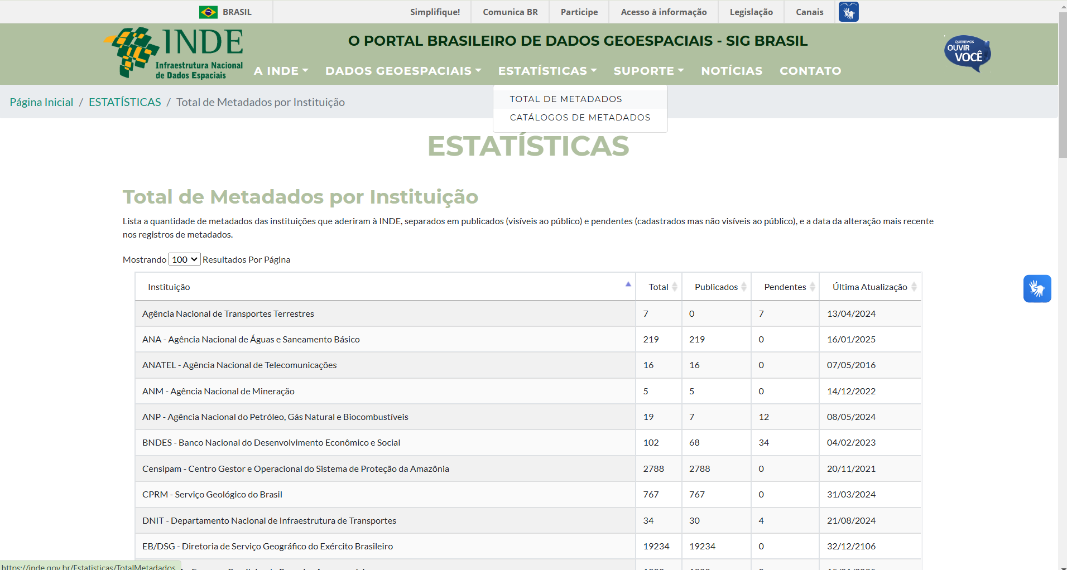

Slide 37
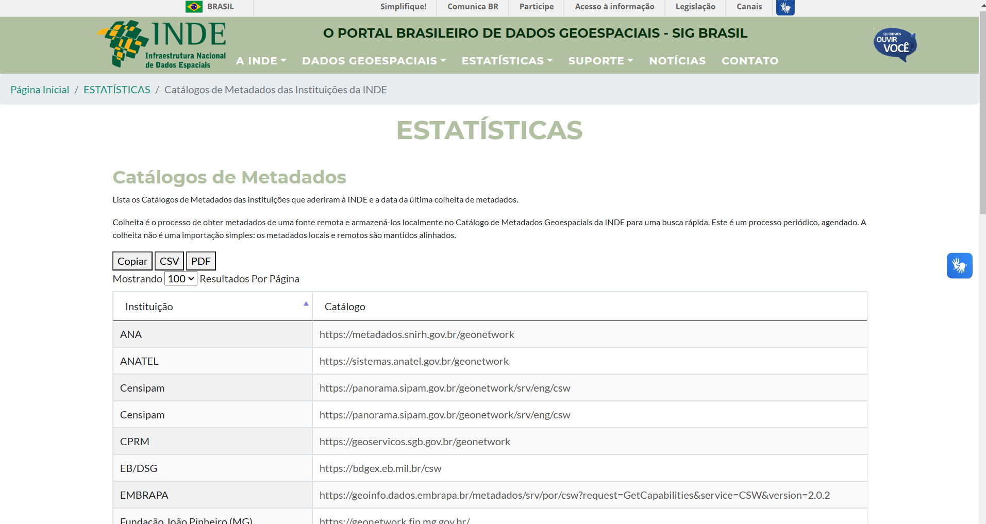

Slide 38
Problematização
Coletar os Dados
Fontes de dados:
INDE (https://www.inde.gov.br/) → Buscar camadas de infraestrutura de transporte.
IBGE (https://www.ibge.gov.br/) → Malha viária e logística.
DNIT (https://www.gov.br/dnit/pt-br) → Rodovias federais e estaduais.
Secretaria de Infraestrutura de SC → Dados locais mais detalhados.
Tipos de infraestrutura de transporte em SC:
Rodoviária: Rodovias federais, estaduais, municipais e sua conservação. Pedagiadas e não pedagiadas. Praças de pedágio.
Ferroviária: Trechos ativos e desativados.
Hidroviária: Portos e hidrovias navegáveis.
Aérea: Aeroportos e aeródromos.

Slide 39
Problematização
Coletar os Dados
Baixar os shapefiles das fontes mencionadas.
Carregar as camadas no QGIS e ajustar a simbologia.
Criar mapas temáticos para diferentes tipos de infraestrutura.
Analisar padrões espaciais usando ferramentas como:
Kernel Density → Identificar áreas com maior densidade de transporte.
Buffer → Analisar impacto de rodovias em áreas urbanas e rurais.
Interpolação → Ver distribuição da qualidade das vias.

Slide 40
Problematização
Coletar os Dados
Problematização da Infraestrutura de Transporte
Com base na análise espacial e nos mapas, podem ser levantados problemas como:
Rodovias sobrecarregadas e mal conservadas, como a BR-101 e BR-470.
Falta de ferrovias operacionais, limitando transporte de cargas.
Infraestrutura portuária insuficiente, prejudicando o comércio exterior.
Deficiência no transporte público intermunicipal.
Falta de integração entre diferentes modais de transporte.
Pergunta Problematizadora:
"Como a deficiência na integração dos diferentes modais de transporte impacta o desenvolvimento econômico e a mobilidade urbana em Santa Catarina?"

Slide 41
Atividade: Explorando o INDE e seus Metadados no QGIS
Objetivo:
Familiarizar-se com a Infraestrutura Nacional de Dados Espaciais (INDE), explorando metadados e integrando camadas de informação geoespacial no QGIS.

Slide 42
Passo a Passo da Atividade
Acessando o Portal INDE
Acesse o portal da INDE: https://www.inde.gov.br.
Explore os catálogos de metadados disponíveis e escolha um dado geoespacial de interesse (exemplo: limites municipais, hidrografia, uso do solo).
2. Baixando os Dados Espaciais
Faça o download dos arquivos no formato SHP (Shapefile), GeoJSON ou outro compatível com o QGIS.
Caso o dado esteja disponível via serviço WMS/WFS, copie a URL do serviço.
3. Importando os Dados no QGIS
Se baixou um arquivo: No QGIS, vá até Camada > Adicionar Camada > Adicionar Camada Vetorial e selecione o arquivo baixado.
Se for um serviço WMS/WFS: Vá até Camada > Adicionar Camada e escolha Adicionar Camada WMS/WMTS ou Adicionar Camada WFS, inserindo a URL copiada.

Slide 43
Passo a Passo da Atividade
4. Explorando os Metadados
No Painel de Camadas, clique com o botão direito na camada e selecione Propriedades.
Vá até a aba Metadados para visualizar as informações do dado (projeção, data de criação, origem, responsável pela publicação, etc.).
Compare essas informações com as fornecidas no portal INDE.
5. Criando um Mapa Temático (Opcional)
Utilize simbolização para representar visualmente os dados (exemplo: cores diferentes para diferentes classes de uso do solo).
Adicione uma legenda, título e barra de escala.
6. Relatório Final (Opcional)
Registre as informações obtidas sobre os metadados, destacando:
Nome do dado
Fonte (órgão responsável)
Projeção e Datum
Atributos principais
Tipo de acesso (arquivo ou serviço web)
Exporte um print da visualização no QGIS.

Slide 44
Passo a Passo da Atividade
Resultados Esperados
Ao final, os participantes terão aprendido a:
✅ Acessar e interpretar metadados da INDE ✅ Importar e visualizar dados no QGIS ✅ Trabalhar com serviços WMS/WFS ✅ Criar uma representação cartográfica básica

